Slide 1
הסרט שלי עם סבתא

Slide 2
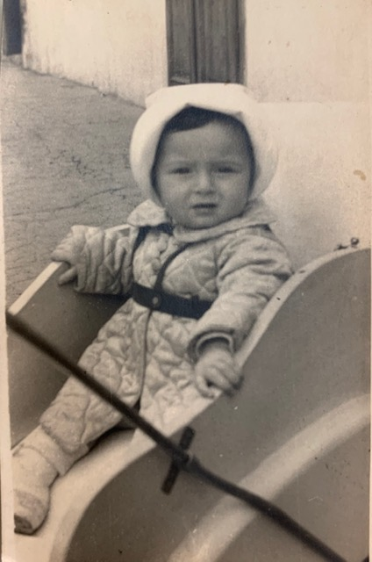
סבתא שלי חנה אני בגיל שנה

Slide 3
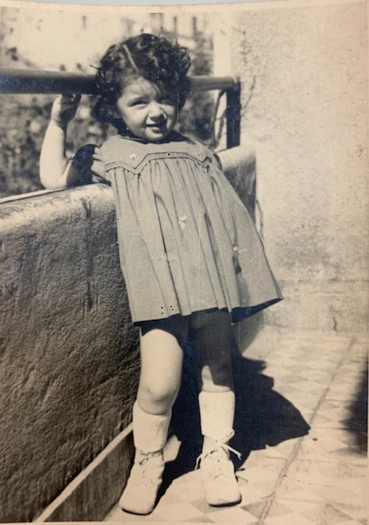
סבתא אלגנטית גיל 3

Slide 4
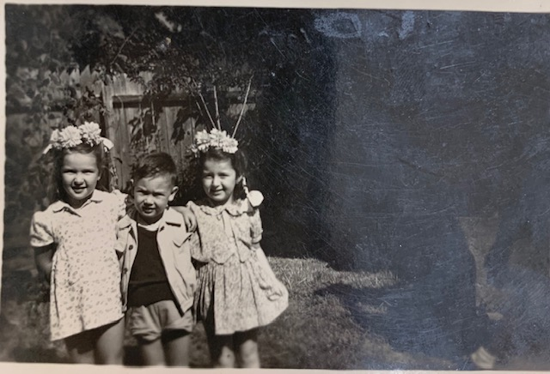
סבתא הם חבריה , רירי והרי

Slide 5
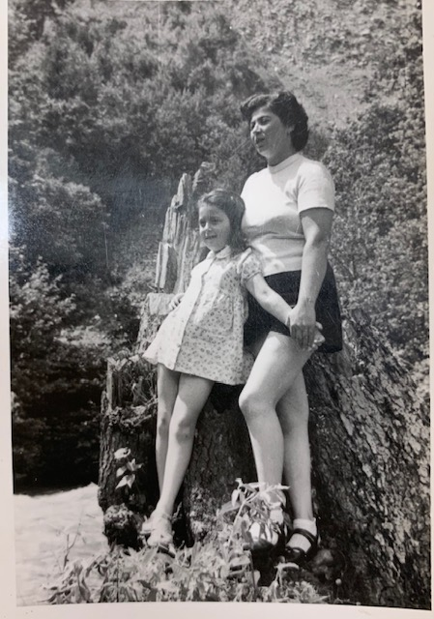
סבתא ואמה בהרים

Slide 6
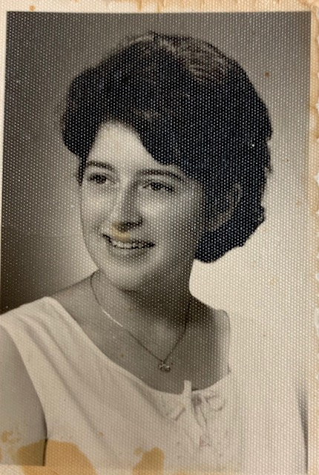
סבתא נערה בארץ ישראל

Slide 7
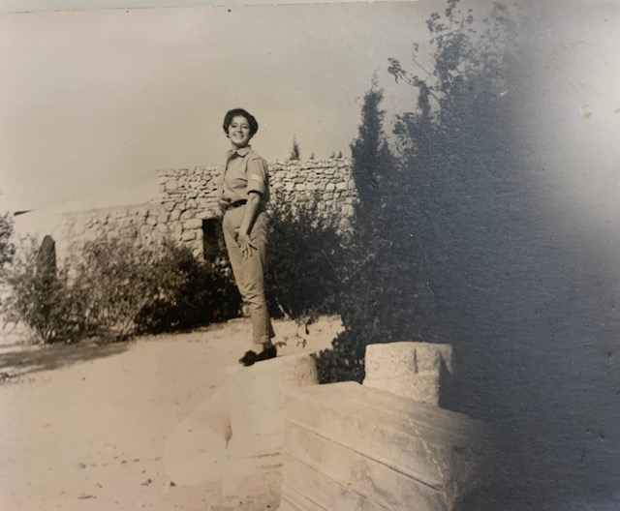
והנה סבתא כבר חיילת

Slide 8
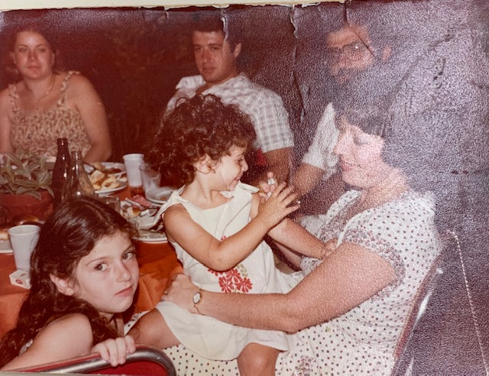
סבתא עם בנותיה עינת ועדי אמא שלי

Slide 9
וזה בקצרה סיפור חיי סבתא שלי

